Slide 1
związki kauzalne (przyczynowo-skutkowe)
ćwiczenia

Slide 2
Parafrazowanie – różne struktury, to samo znaczenie. Użyj PODANYCH SŁÓW.
Regularne wizyty u dentysty
przyczyniają się do
zdrowia zębów.
POCIĄGAĆ ZA SOBĄ
Regularne wizyty u dentysty
POCIĄGAJĄ ZA SOBĄ ^{+kogo?} ^{co?}
zdrowie zębów.
Izabela Kugiel-Abuhasna, Łowcy słów. Podręcznik popularnonaukowy dla cudzoziemców na poziomie B1, www.studiologia.edu.pl/lowcy

Slide 3
Parafrazowanie – różne struktury, to samo znaczenie. Użyj PODANYCH SŁÓW.
Częste jedzenie słodyczy
sprawia, że ^{+zdanie (czasownik)}
rośnie masa naszego ciała.
WYWOŁYWAĆ (-ywać > -uj-ę)
Częste jedzenie słodyczy
WYWOŁUJE ^{+kogo?} ^{co? (rzeczownik)}
wzrost ^{+czego?} masy naszego ciała.
Izabela Kugiel-Abuhasna, Łowcy słów. Podręcznik popularnonaukowy dla cudzoziemców na poziomie B1, www.studiologia.edu.pl/lowcy

Slide 4
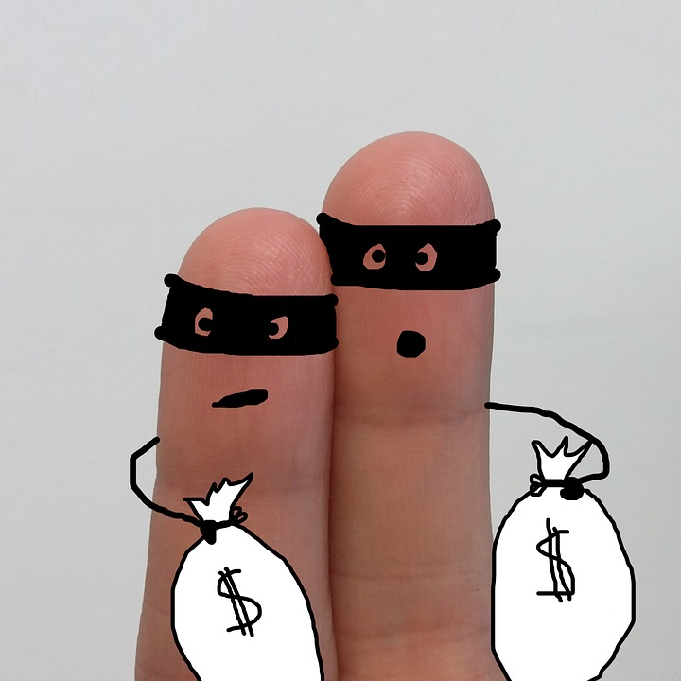
Parafrazowanie – różne struktury, to samo znaczenie. Użyj PODANYCH SŁÓW.
Łamanie prawa
skutkuje ^{+kim?} ^{czym?}
karą.
NASTĘPSTWO
NASTĘPSTWEM ^{+kogo?} ^{czego?}
łamania prawa
jest ^{+kto?} ^{co?} kara.
Izabela Kugiel-Abuhasna, Łowcy słów. Podręcznik popularnonaukowy dla cudzoziemców na poziomie B1, www.studiologia.edu.pl/lowcy

Slide 5
Parafrazowanie – różne struktury, to samo znaczenie. Użyj PODANYCH SŁÓW.
Kryzys ekonomiczny
pociąga za sobą ^{+kogo?} ^{co? (rzeczownik)}
wzrost bezrobocia.
SPRAWIAĆ, ŻE
Kryzys ekonomiczny
SPRAWIA, ŻE ^{+zdanie (czasownik)}
rośnie bezrobocie.
Izabela Kugiel-Abuhasna, Łowcy słów. Podręcznik popularnonaukowy dla cudzoziemców na poziomie B1, www.studiologia.edu.pl/lowcy

Slide 6
Parafrazowanie – różne struktury, to samo znaczenie. Użyj PODANYCH SŁÓW.
Uśmiech w relacjach międzyludzkich ☺
pociąga za sobą ^{+kogo?} ^{co?}
miłą atmosferę.
SKUTKOWAĆ
Uśmiech w relacjach międzyludzkich ☺
SKUTKUJE ^{+kim?} ^{czym?}
miłą atmosferą.
Izabela Kugiel-Abuhasna, Łowcy słów. Podręcznik popularnonaukowy dla cudzoziemców na poziomie B1, www.studiologia.edu.pl/lowcy

Slide 7
Parafrazowanie – różne struktury, to samo znaczenie. Użyj PODANYCH SŁÓW.
Konsekwencją psychoterapii
jest ^{+kto?} ^{co?}
poprawa samopoczucia pacjenta.
PRZYCZYNIAĆ SIĘ DO
Psychoterapia
PRZYCZYNIA SIĘ DO ^{+kogo?} ^{czego?}
poprawy samopoczucia pacjenta.
Izabela Kugiel-Abuhasna, Łowcy słów. Podręcznik popularnonaukowy dla cudzoziemców na poziomie B1, www.studiologia.edu.pl/lowcy

Slide 8
Parafrazowanie – różne struktury, to samo znaczenie. Użyj PODANYCH SŁÓW.
Sukces zawodowy
powoduje
pozytywne emocje.
EFEKT
EFEKTEM ^{+kogo?} ^{czego?}
sukcesu
są ^{+kogo?} ^{co?} pozytywne emocje.

Izabela Kugiel-Abuhasna, Łowcy słów. Podręcznik popularnonaukowy dla cudzoziemców na poziomie B1, www.studiologia.edu.pl/lowcy

Slide 9
Izabela Kugiel-Abuhasna
Podręcznik Łowcy słów
Rozdział XIII: Sozologia
Grafika
pixabay.comm
Więcej prezentacji na stronie podręcznika
www.studiologia.edu.pl/lowcy

